Slide 1
히키모코리를 통해 본
현대 일본 사회⦁ 문화
21440143 일반사회교육과
정대영

Slide 2
1
주제소개
2
특징 및 사례
목차
3
문제점
대응
4
결론

Slide 3


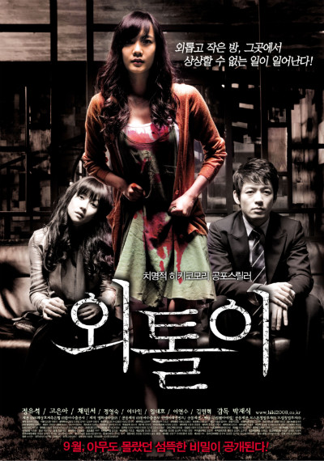
1
히키코모리에
대해 아시나요?
주제 소개
Notes:
혹시 히키코모리에 대해 알고 계신가요?
히키코모리는 다양한 영화에서도 다뤄져 온 만큼 일본과 국내에서 잘 알려진 현상인데요.
김씨 표류기라는 영화에서도 정려원씨가 히키코모리로 나옵니다.
그 외에도 일본 영화 ‘도쿄’라는 옴니버스 영화,
‘외톨이’라는 국내 공포영화 등이 있습니다.

Slide 4
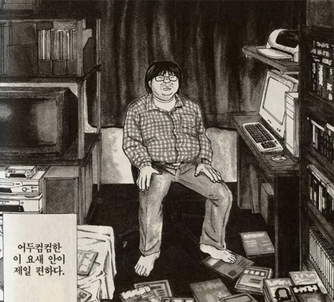
1
히키코모리의
의미
주제
소개
引き籠もり
‘틀어박히다’는 뜻의 ‘引きこもる’의 명사형
사회 생활에 적응하지 못하고 집안에만 틀어박혀 사는 사람들
일본 후생노동성:
6개월이상 사회적 참여 하지 않을시
히키코모리 인구 약 70만, ‘위험군’ 155만
개인적 문제에서 사회적 현상으로
Notes:
히키코모리 = 학교나 직장 등에 나가지 않고 장기간(6개월 이상)에 걸쳐 집안에 틀어박혀 사회 활동에 참여를 하지 않은 상태.
사회나 주위의 인간 관계를 피하는 상태. 이는 질병의 진단명이라기 보다는 여러 가지 이유로 인해 인간 관계를 상실한 상태.
그런데 히키코모리란 외출 할 수 있는지 여부를 기준으로 판단하는 것이 아니라 넓은 의미로 사회 활동에 참여하지 못하는 상태,
다시 말해 인간 관계를 만들어 갈 수 없다는 뜻.
작년 출판된 영국 옥스포드대 영어사전에는 ‘hikikomori’라는 단어가 새로 수록됐다.
사전은 히키코모리에 대해 “젊은 남성이 사회와의 관계를 끊는 현상”이라고 설명했다.
20억개의 후보 중 ‘hikikomori’가 선정됐다는 것은 히키코모리 문제가 일본을 넘어 세계적으로도 시사하는 바가 크다는 것을 의미한다.
실제로 컴퓨터 게임에 빠져 집에만 틀어박혀 있던 청년이 ‘묻지마 살인사건’을 저지르는 등 히키코모리는 심각한 사회문제로 치부되고 있다.
http://www.hani.co.kr/arti/society/society_general/493182.html

Slide 5
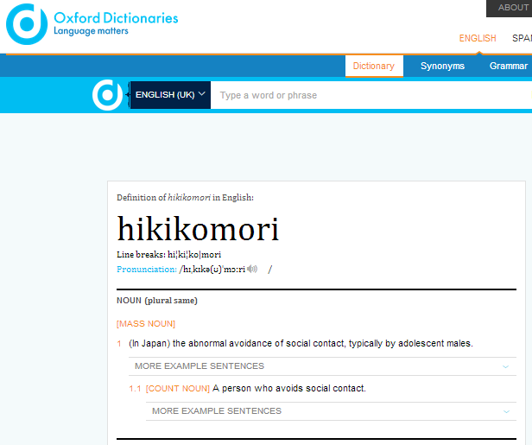
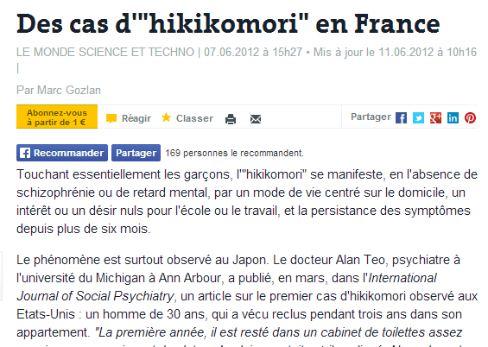
1
히키코모리, 멀리 있지 않다.
일본만의 현상도 아니다.
주제
소개
Notes:
우리는 잘 알지도 못하면서 ‘히키코모리’라는 용어를 사용할 뿐더러,
사실 앞에서 보여준 영화들도 히키코모리를 제대로 다루고 있다고 할 수 는 없습니다.
게다가 우리 자신도 언제든 히키코모리가 될 수 있지 않을까 하는 생각이 들었기 때문입니다.
휴일이었던 어제만 해도 하루 종일 집에 틀어박혀 과제나 시험공부를 하고 자취를 하는 저의 경우 설거지나 청소하는 시간도 아까워서 다 내버려 두었는데요. 그런 모습들을 되돌아 보면, 비록 자발적인 이유는 아니더라도 충분히 나도 히키코모리가 될 수 있지 않을까 하는 생각을 하게 됩니다.
그런 점에서 히키코모리라는 건 결국 누구나, 특히 바쁘게 살아가는 현대인에게 더 쉽게 일어날 수 있는 현상이 아닐까 생각합니다. 왜냐하면 바쁘게 살아가면서 정작 자기 자신은 돌보지 못하고, 어떤 일에서 실패를 맛보거나 좌절을 하게 됐을 때 느껴지는 절망감은 이루 말할 수 없을 것이기 때문입니다.
즉, 히키코모리는 우리에게 항상 가까이 있으며, 비단 일본만의 문제도 아닌 ‘현대 사회에서 나타나는 우리 모두’가 그 대상인 것입니다.
그래서 저희는 일본 사회와 문화 속에서 생겨난 히키코모리가 무엇인지, 왜 발생하고 어떤 특징을 보이는지,
그것이 어떤 의미를 지니는지 조금 더 알아보고자 이 주제를 선정하게 되었습니다.

Slide 6
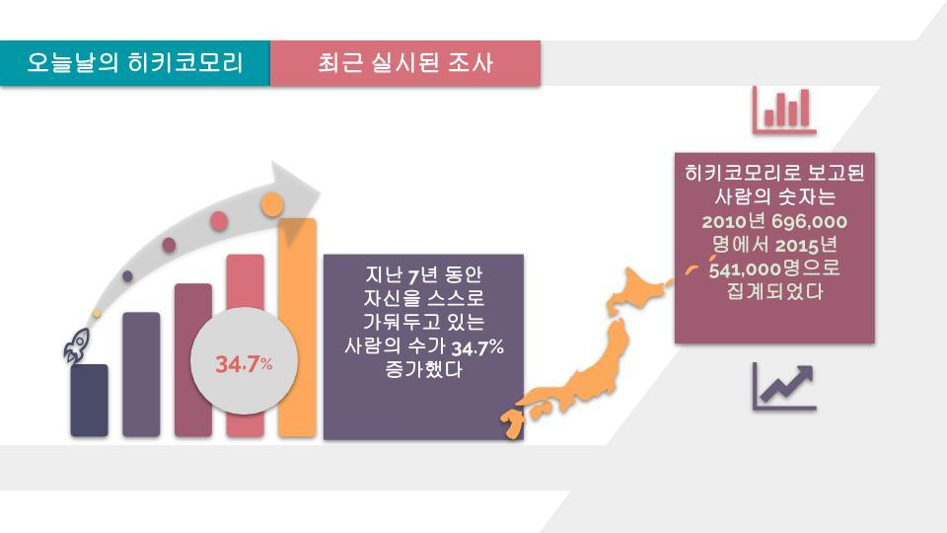
오늘 날의 히키코모리

Slide 7
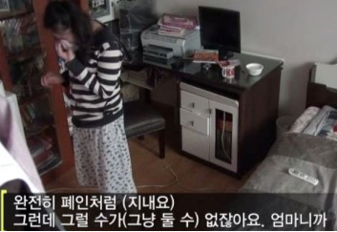
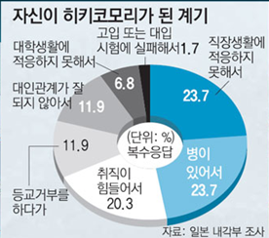
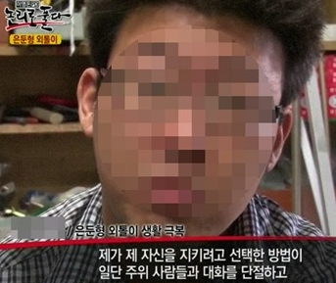
2
원인
특징및
사례
가정: 핵가족화로 인한 소통부재, 지나친 입시 스트레스
학교: 과도한 경쟁, 등교거부, 집단 따돌림
Notes:
히키코모리 발생 원인: 분석 단위별로 구분하여
가정: 핵가족화로 인한 세대간 단절, 소통부재 ---- 급격한 경제발전 직후의 경제위기로 인한 세대 간 단절이 발생함
경제발전 주역 ‘과중력’ 세대 & 경제위기 후 ‘저중력’ 세대 사이의 단절
“병든 사회의 경고, ‘묻지마 범죄’는 없다! ‘절망범죄’에 대한 대책 수립을 위한 긴급토론회”
2. 학교: 입시제도, 과도한 경쟁, 등교 거부, 집단 따돌림
“집단 따돌림을 당한 청소년들이 심각한 트라우마를 겪고 사회를 회피하면서 히키코모리가 된다.”
http://www.seoul.co.kr/news/newsView.php?id=20120316027026
3. 직장: 취업관행, 조직문화, 성취에 대한 스트레스, 직장 내 가족주의∙ 집단주의 문화 --- 사회에 적응하지 못하거나 사회에서 인정받지 못한 것을 계기로
4. 사회: ‘Japan is No.1’이라는 서적이 나올 정도로 만연했던 ‘1등 노이로제’와 ‘히키코모리’--- 고도성장기를 거치면서 만연한 이기주의와 개인주의, 오로지 1등만을 추구해온 결과로, 그 대열에 끼지 못하고 패배주의에 물든 일본 젊은이들의 자화상을 반영한 것으로 해석된다. WSJ

Slide 8
원인
2
특징및
사례
직장: 조직문화, 일 중독, 집단주의
사회: ‘1등 노이로제’, 장기적 경제침체, 급속한 사회변화 , 인터넷 만능주의 사회.

Slide 9
은둔형 외톨이가 된
아들의 충격적인 이유
2
특징및
사례
https://www.youtube.com/watch?v=j-QotI0RLHQ

Slide 10
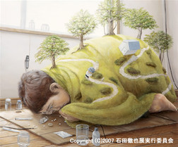
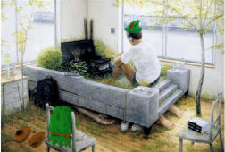
2
특징
특징및
사례
① 사람들과 대화하는 것을 꺼린다.
② 자기혐오나 상실감 또는 우울증 증상을 보인다.
③ 부모에게 응석을 부리고, 심할 때는 폭력까지 행사한다.
④ 낮에는 잠을 자고, 밤이 되면 텔레비전이나 인터넷에 몰두한다.
Notes:
히키코모리는 다음과 같은 일반적인 특징을 가지고 있다.
그러나 히키코모리라 해도 모두 같은 행동 특성을 보이는 것은 아니다.
그 상태가 미약하여 타인에게 해를 끼치지 않는 경우도 있지만
끊임 없이 주위사람들을 괴롭히고 공격적인 일탈 행위를 일삼는 사례도 있다.

Slide 11
2
특징및
사례
그러나 히키코모리라 해도 모두 같은 행동 특성을 보이는 것은 아님.
그 상태가 미약하여 타인에게 해를 끼치지 않는 경우도 있으며,
끊임 없이 주위사람들을 괴롭히고 공격적인 일탈 행위를 일삼는 사례도 있음.

Slide 12
2
단계별 증상들
특징및
사례
무병리성 히키코모리
Level 1,2
노력하면 사회 생활 가능
Level 3
회피성 인격장애
Level 4
자기애성 인격장애
Level 5
반사회적 인격장애
Level 6
Notes:
다음은 전국히키코모리 KHJ보모 모임에서 보내온 수 천통의 편지, fax, 전화, 면담 등을 통해서
전문적으로 히키코모리를 단계별로 분석한 내용이다.
1,2 단계– 부모의 애정, 주위 사람들의 이해와 수용으로 정상 회복 가능 ex) 이지메, 배신감 등이 원인
3단계 – 심층적, 심리 속에 있는 마음의 상처에서 벗어나지 못함
주위에서 보면 게으름뱅이로 보인다.
확실히 안전하다고 생각되지 않으면 행동하지 못한다.
4단계 – 의존성 인격 장애, 강박성 인격장애
무기력하고 자활력이 없으며 사회에 순응을 못한다.
자기 존재 부정감을 느낀다.
되풀이되는 좌절감과 고통으로 부모도 히키코모리가 될 수 있다.
5단계 – 지극히 자기중심적, 타인 조종
주로 부모를 노예화, 가정폭력
가족 이외에는 냉정하게 대응
금전적으로 비싼 것을 요구
경계성 인격 장애, 연기성 인격장애
완벽주의적 성향
자신의 처지를 모두 남 탓으로 돌리고 비난하고 욕을 한다.
주로 한밤중에 가족을 못 자게 괴롭힌다
직접 행동을 못한 대신에 사회 평론가가 되어 부모 등을 깔보면서 자기 존재 확인
대인 공포증 대인 긴장 증세 나타남
6단계 – 가족 외 타인이나 사회에 공격적
사회적 사건으로 발전할 가능성이 있다.
극소수의 히키코모리에 해당

Slide 13
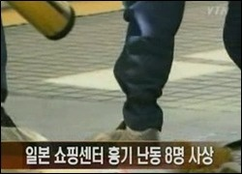
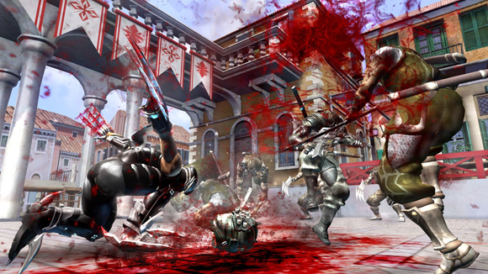
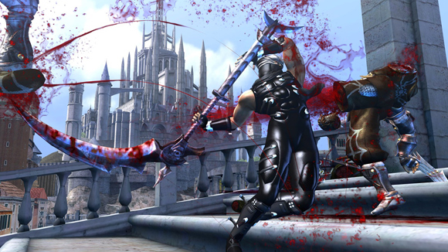
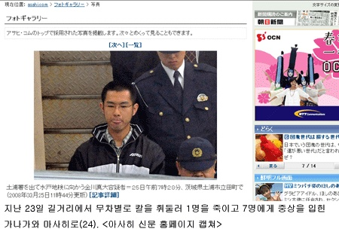
2
사례
특징및
사례
가나가와 마사히로
고3때 학업에 의욕 잃고, 대학 진학 포기
프리터를 전전하면서 히키코모리
1차 범행 – 집 근처 72세 노인 현장에서 살해
2차 범행 – 쇼핑센터에서 흉기를 휘둘러 8명의 사상자
평소 즐기던 게임과 동일하게 범행
- 일정한 직업없이 집안에서 게임에 열중
Notes:
사례1. 가나가와 마사히로
고등학교 2학 년때까지 궁도부에서 서클활동을 하고 전국대회 출전하는 등 그는 평범한 일본의 고등학생이었다.
하지만 고3때 학업 의욕을 잃고 대학 진학을 포기하고, 고등학교 졸업 후 일본의 불경기와 맞물려 취업 실패,
프리터로 전전하면서 집에서 게임만 하는 히키코모리로 전락하고 말았다.
아르바이트 와 집을 반복하는 생활 속에 그는 철저히 사회로부터 고립되었다.
(그는 인터넷을 이용하지 못할 정도로 고립되었다고 한다. 온라인 게임을 하고 싶었지만 집에 컴퓨터가 없어서 못했다는 그의 증언)
아르바이트와 집 이외에는 동네 게임센터에서 주로 그를 발견할 수 있었다는 증언들을 들을 수 있었다.
그의 범행 동기는 사형을 선고 받고 죽고 싶어서였다. 그는 법정에서 다음과 같은 증언을 한다.
‘사람을 죽이는 것에 대해서 모기를 잡아 죽이는 것과 차이가 없다. 사자가 얼룩말을 잡아 먹는데 죄책감을 가지지 않는 것과 마찬가지’
-> 사건 후 정신감정을 통해 자기애적 인격 장애 발견되었다.
그의 범죄는 마치 고립으로 인해 발생하는 우울증, 대인기피증, 폭력성, 공격적 성향으로 인한 사회에 대한 분노 표현으로 보인다.
2008년 1월 이미 범행을 결심하고, 나이프 등 범죄에 이용된 흉기 구입하였다.
첫번째 범행은 3월 19일. 자기 집근처 마을에서 자전거를 타면서 살해대상을 찾다가 72세 노인을 칼로 무참히 찔러 살해하고 도주하였다.
아키하바라로 도주하여 은거하면서 게임 구입해 2번째 범행 전날까지 게임을 즐기는 모습을 보여주었다.
두번째범행 3월 23일. 쇼핑 센터에서 경찰 포함 8명 습격. 1명 사망하였다. 이후 곧 경찰에 순순히 자수하면서 그의 범죄는 끝이 났다.
왜 자수했는가? 속마음은 알 수 없지만, 그는 그저 사형을 받고 죽고 싶어서라고 대답했다.
Cf) 1. 범행방식이 게임과 유사하다. 첫 번재 범행 후 구입한 게임 - 사진 ‘닌자 가이덴’의 플레이 화면
-> 그에겐 살인이란 하나의 게임이고, 인간을 게임상의 몬스터 취급.
2. 같은 시기 발생한 아키하바라 살인 사건의 범인 가토 도모히로에 대해서 산케이 신문에서 묻자
자기보다 더 많은 사람을 죽인 것이 부럽다는 어처구니없는 대답.
-> 인명 경시
출처 : 엔하위키 미러
http://mirror.enha.kr/wiki/%EA%B0%80%EB%82%98%EA%B0%80%EC%99%80%20%EB%A7%88%EC%82%AC%ED%9E%88%EB%A1%9C

Slide 14
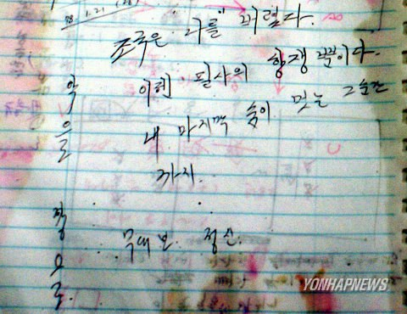
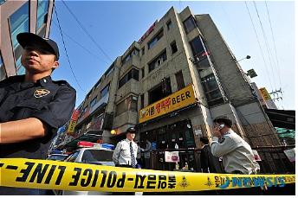
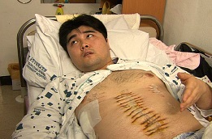
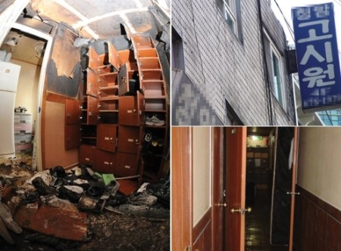
2
히키코모리의
반사회적 범죄
특징및
사례
강남 논현동 고시원 방화 및 살인사건
4월부터 일정한 직업없이 고시원 거주
`벌금 미납' 경찰조사 예정일에 범행 실행
거주하던 고시원에 화재, 이후 피해자를 칼로 무차별적으로 공격
Notes:
한국의 히키코모리 범죄 사례 - 논현동 고시원 방화 살인 사건 (08.10.20)
고시원 방화살인 사건의 정상진은 전과 8범의 은둔형 외톨이이다.
박복했던 가정환경 – 부모로부터 방치되고, 중학생 때 자살기도.
2002년 서울에 홀로 상경하여, 사건 날까지 고시원에서 홀로 지냈다.
02년부터 08년 4월까지는 식당 서빙, 주차요원 등으로 근무하였으나 08년 4월부터는 일정 직업 없이 고시원에서 홀로 지냈다.
cf) 그와 같이 일했던 사람들은 그는 평소 말이 많긴 했지만(타인에게 말을 많이 걸고, 때때로 혼잣말까지 하는 모습)
그렇게 끔직한 범행을 저지를 사람으로는 보이지 않았다고 증언하였다.
-> 말이 많던 모습을 통해 사회로부터 외로움을 느꼈다는 것을 유추할 수 있음.
범행동기는 예비군 불참으로 인한 벌금이다. 경찰 조사 예정일에 맞춰서 범죄를 실행하였다.
생활고에 시달리고 있는 그는 당장 벌금을 낼 돈이 없었으며, 돈이 없기 때문에 구치소에 들어가는 자신의 모습을 한탄.
평소 자신이 가지고 있었던 사회에 대한 불만을 범죄를 통해 표출했다.
"경찰에 나가면 벌금 때문에 감옥에 가게 될 텐데 이렇게 되면 고시원 사람이 짐을 치우려 내 방으로 들어와
범행 도구가 발각될까 걱정돼 10월20일 아침에 계획을 실행할 생각을 했다"고 진술했다.
일기장을 통해서 평소 그가 가지고 있었던 사회에 대한 불만을 짐작할 수 있다.
자신의 신변을 비관하거나, 세상을 증오하는 불안한 심리상태를 확인(자신의 탄생 조차 부모의 무계획성 때문이라 생각함,
자신과 형제자매들간의 나이 차가 큰 이유가 부모가 아무 계획도 없이 자기를 낳은 것이라 치부, 즉 자신의 존재를 스스로 부정)
04년도부터 가스총, 흉기 등을 구입하면서 범행을 미리 계획.
화재를 일으킨 후 불을 피해 도망치는 피해자들을 미리 준비한 흉기로 살해하였다.
총 희생자: 사망자 6명, 중상 4명, 경상 3명
cf) 정말 사람을 죽이기 위해서 흉기 사용.(흉기를 배에 찌르고 위로 올림)-사진참조.

Slide 15
'히키코모리' 방치했던
일본의 후회, 우리도 예외 아니다
3
문제점
대응
https://www.youtube.com/watch?v=2BAqXrs9OdA

Slide 16
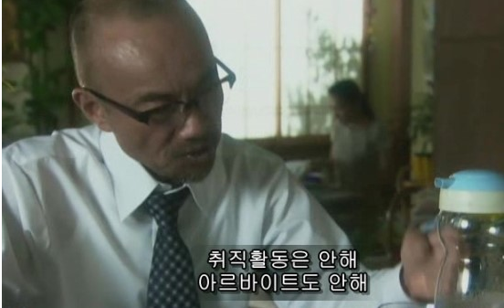
3
문제점
문제점
대응
가족과의 갈등
우울증/성격장애
사회에서의 배제
반사회적 심리
범죄 ex) 방화, 묻지마 살인
Notes:
문제점
가족과의 갈등: 정신적인 충격과 고립감으로 인해 자신을 가두는 히키코모리들은 가족을 완전한 타인으로 인식함.
2010년 4월 17일 30대 무직 남성이 일본의 아이치(愛知)현 도요가와(豊川)시에서 자신의 부모와 형제 등 일가족 5명을 살해하는 끔찍한 사건이 발생했다. 한 살짜리 어린 조카에게도 칼을 휘둘렀고, 범행 후 집에 불까지 질렀다.
범인은 경찰에서 “아버지가 인터넷을 멋대로 끊어버려 화가 났다”고 진술했다.
그는 15세 이후 집 밖에 나가지 않고 인터넷만 해온 전형적인 ‘히키코모리’(은둔형 외톨이)였다.
세계일보 http://www.segye.com/content/html/2010/07/25/20100725001980.html
2. 우울증/성격장애: 사람에 따라 차이가 있지만 길게는 5-6년 길게는 10년이 넘도록 방 밖으로 혹은 집 밖으로 나가지 않는 모습을 보임.
히키코모리는 방 안에 틀어박혀 온순하게 지내는 유형이 있는가 하면 폭력적이고 공격적인 성향을 보이는 등의 행동을 할 수도 있다고 함.
사회에서의 배제:. 2012년 도쿄 도 복지보험국의 조사 결과 도내에서 30대의 고독사가 연 150건 전후로 발생하고 있다는 사실이 알려졌다.
사회생활 시작 후 본가에서 독립한 젊은 세대 중 실직 상태이거나 재택근무를 하는 프리랜서의 경우 고독사 해도 쉽게 발견하기 어렵다.
65세 이상의 고령자와 달리 고독사 방지 시스템의 밖에 있어 젊은 세대의 고독사는 사전예방도 힘들다.
특히 젊은 세대 중 고독사 위험도가 높은 사람들이 바로 일본 전국에 약 70만 명이 있는 것으로 추정되는 히키코모리(은둔형 외톨이)이다.
2004년 27.6세였던 히키코모리의 평균 연령은 2013년 33.1세가 됐다. 부모의 평균 나이도 64세가 됐다.
http://news20.busan.com/controller/newsController.jsp?newsId=20131019000003
4. 반사회적 심리/범죄: 외부와 단절된 채 살아가다 보니 의사소통, 관용, 규범등 사회에 대한 이해가 부족하고 혼자만의 상상에 빠지기 때문에 불만이 생겼을 때 자신의 분노를 통제하지 못하고 우발적인 범죄를 일으킬 가능성이 높다. SBS http://sbscnbc.sbs.co.kr/read.jsp?pmArticleId=1000048065

Slide 17
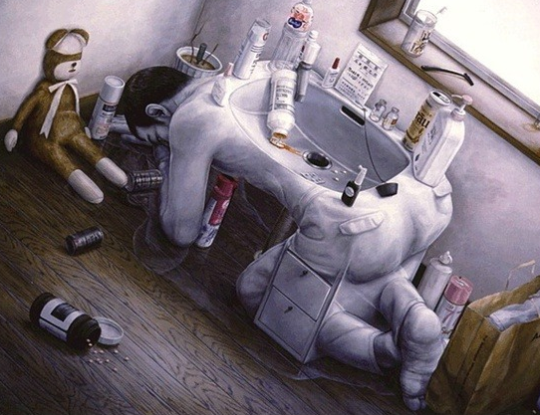
3
문제점
대응
Notes:
이시다 테츠야 『자기결정』 – 히키코모리로 대표되는 일본 사회의 어두운 단면을 표현하는 그림을 주로 그림
그의 작품들은 대부분 어딘가 괴기스러우며 기계나 무생물 등과 연관되어 있음
히키코모리 고령화 - 아사히신문에는 작년 10월, 한 70대 여성의 하소연도 실렸다. 40대 초반인 아들이 20년 가까이 히키코모리로 지내고 있다며 “내가 죽으면 아들은 살아갈 수 있을까?”를 물어보는 사연이었다. 이에 대해 ‘고령화하는 히키코모리’ 책을 써낸 하타나카 마사코(?中雅子)는 “한 달에 자녀에게 줄 수 있는 생활비 상한선을 미리 알려두어라” “ATM 사용법을 익히게 가르쳐라”는 등의 실제적인 조언을 하기도 했다.
조선일보 http://news.chosun.com/site/data/html_dir/2014/04/10/2014041001653.html
히키코모리 본인과 부모의 고령화에 대한 사회적 고민도 시작됐다. 13년 9월 말 후쿠오카 시에서 '전국히키코모리가족·지원자교류연수회'가 열렸다. 여기서는 현재 39세까지 대상이 되는 정부의 히키코모리 지원을 40세 이상으로 확대할 필요가 있다는 의견 등이 제시됐다.
http://news20.busan.com/controller/newsController.jsp?newsId=20131019000003

Slide 18
3
대응 및 해결방안
문제점
대응
문제 해결을 위한 일본사회의 대응 및 지침
현재
>
>
정부
민간
가정
시설 운영
사회적 기업의 직업교육
상호존중 및 공감 대화
정부, NPO, 지역사회
대안학교
강제적 개입 금물
Notes:
대응 및 해결방안:
가정: 히키코모리 문제를 가족 차원에서 해결해야 한다는 주장도 가능하다.
골방에 들어가 문을 걸어 잠근 아이를 적극적으로 밖으로 꺼내주지 않은 부모의 책임이 무엇보다 크다는 것이다.
히키코모리 증상을 보이는 사람들의 가족들은 지도를 받음
상호존중 및 공감을 기본으로 한 대화 중요, 강제적 개입은 금물. 자존심을 상하게 하지 않는 것이 중요.
2. 민간:
사회적 기업 ex) K2인터내셔널 직업교육학교 설립
요코하마에 있는 K2인터내셔널은 10대 후반의 등교 거부 청소년과 은둔형 외톨이 등을 직업훈련을 통해 요리를 가르친 뒤 사회로 돌려보내 그들의 사회 적응을 돕는 사회적 기업이다.요리를 배운 젊은이는 학교 급식소 운영, 도시락 판매, 외부 식당의 재료 준비 등의 일을 하게 된다.
또 공동생활, 상담·학습지원, 직업캠프 등을 통해 젊은이들이 사회에서 각자의 역할을 할 수 있도록 지원하고 있다.
http://news.khan.co.kr/kh_news/khan_art_view.html?artid=201301032215155&code=210100
대안학교 : 미라이노 카이(未來の會·미래의 모임)
대상의 특성에 맞춘 방문 수업과 소모임
수업과 동시에 병원치료
지역대학과 연계한 학습 프로그램 제공
일주일에 한 번씩 진행되는 방문수업은 먼저 가족과의 대화로 시작된다. 이 시간을 통해 학생의 한 주 생활을 점검하고, 학생과 1시간 이상 대화를 나눈다. 가족과의 시간을 통해 배경지식을 갖고 대화를 나누다 보면 학생들도 조금씩 마음을 열게 된다는 게 교사들의 설명이다. 이후 악기연주나 미술 등 교과수업을 진행한다. 학생에게 맞는 속도로 수업을 진행하며 억지로 수업을 진행하지 않는 것이 학교의 철칙이다.
학교에서 이뤄지는 소모임 활동은 음악, 미술, 원예, 연극수업으로 진행된다. 음악실에서는 맘껏 피아노를 두들길 수 있고 정원에서 함께 꽃을 키우고 풀을 뽑기도 한다. 함께 각색한 극본으로 연기 연습을 한다. 학교의 마스코트 강아지 ‘사쿠라’도 함께 돌본다.
미라이노 카이 학생들은 학교활동과 함께 반드시 병원 치료를 받아야 한다. 뚜렷한 병명과 증세가 없더라도 정신과 의사의 정기적인 진단이 히키코모리 해결에 도움이 된다는 판단에서다.
이즈카시 내 후쿠오카 겐리츠 대학은 2007년 10월부터 히키코모리 학생들을 위한 교실을 학교 내에 마련했고, 수백 명의 대학생들이 교육 봉사에 참여하고 있다. 정식 명칭은 ‘후쿠오카 겐리츠 대학 히키코모리 서포트 센터’. 히키코모리 학생들은 학교에 가지 않고 이 대학교로 수업을 들으러 온다.
http://news.kukinews.com/article/view.asp?page=1&gCode=kmi&arcid=0006660439&code=11141700
3. 정부: 지원정책 기조 변화:
2003년 - 비정규 프리터 문제에 집중, 정규직화를 목표로 Job Café 운영
2005년 – 동기부여와 자립을 목표로 Youth Support Center와 청년 자립 시설 운영
2009년 – 사회적 배제를 사회적 포섭으로 바꾸는 것에 주력
2012년 – 대상층을 청소년으로까지 확대 / 국가, NPO, 지역사회의 협력
직업교육형, 꼬뮌형, 커뮤니티비즈니스형
“병든 사회의 경고, ‘묻지마 범죄’는 없다! ‘절망범죄’에 대한 대책 수립을 위한 긴급토론회”

Slide 19
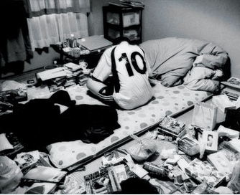

4
결론
결론
히키코모리 문제를 어떻게 바라볼 것인가
개인
사회
VS
‘외톨이’ 개인의 문제
사회 전체의 구조적 문제
Notes:
히키코모리를 어떻게 바라볼 것인가에 대해서는 두 가지 관점이 존재
개인의 문제: 흔히 히키코모리는 인터넷, 게임, 애니메이션의 중독자로 정의된다. 자신의 방안에서 시간을 보낼 방법이 그것 외에는 없기 때문이다.
이 때문에 인터넷과 게임이 히키코모리를 만들어내는 주범으로 인식되기도 한다. 이러한 관점에서 히키코모리는 ‘외톨이’ 개인의 문제이며 문제해결은
히키코모리 스스로 돌파구를 찾아야 하는 것. 일본 경제신문이나 언론에서 많이 거론되는 내용.
2. 사회의 문제: ‘NHK에 어서오세요’ NHK는 일본 방송의 이름이 아니라 ‘일본 히키코모리 협회’를 뜻함
주인공 타츠히로는 대학교 1학년 때 사회적 망상에 사로잡힘. 사람들이 자신을 비난한다고 판단한 그는 시선을 피해 방구석에 처박히게 됨.
니트족임과 동시에 히키코모리가 됨. 옆방에 있는 그의 후배 야마자키는 애니에 빠지고 게임에 빠져서 자신이 남들보다 게임에 있어서 우월하다는 과잉자의식을 지님. 결국 자신 속으로 파고든 그들은 죄다 방구석 폐인이나 오타쿠가 되어버림. 등장하는 모든 인물들이 전부 마음의 상처를 지니고 있는 사람들.
일본 사회에서는 이제 은둔형 외톨이의 존재를 사회 전체의 구조적 문제로 인식하는 입장이 다수를 차지한다.
우선 과도한 입시 위주의 교육에 적응하지 못하고, 여러 이유로 학교에서 왕따를 당한 아이들이 등교를 거부하면서 집안에서만 생활하는 모습이
히키코모리를 만드는 전형적인 과정이다. 더불어 대학을 비롯한 정규 학업을 마치고 나서도 일정한 직업 없이 아르바이트로 연명하며 생활하는 소위
프리타들의 무책임, 무력감 역시 성인 히키코모리를 만드는 주요한 고리다.
“병든 사회의 경고, ‘묻지마 범죄’는 없다! ‘절망범죄’에 대한 대책 수립을 위한 긴급토론회”
히키코모리는 개인과 사회 전체의 문제 --- 문제 해결을 위해 경직, 억압적인 학교·조직문화 근절,
연착륙과 사회 재진입 과정에서의 지원 필요, 학업·직장생활 중단 이후에도 정부의 지속적 지원과 관리 필요,
학업·직장 스트레스 풀 수 있는 지역사회의 네트워크 필요, 사회의 기준에 맞지 않는 사람들을 배제할 것이 아니라 사회의 기준을 바꿔나가는 것이 필요

Slide 20
개인적 견해
4
결론
히키코모리는 개인과 사회 모두의 문제.
1. 문제 해결을 위해 경직, 억압적인
학교·조직문화 근절,
2. 정부의 지속적 지원과 관리 필요,
3. 학업·직장 스트레스 풀 수 있는 지역사회의 네트워크 필요함.

Slide 21
감사합니다.
Q & A

